Slide 1
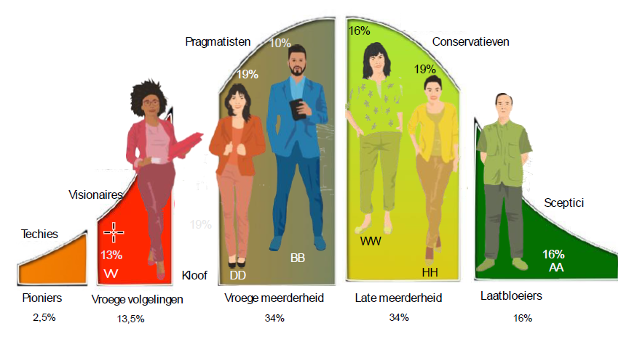
Werkgroep Energietransitie
Ad van Tilborg Ger v Hout Frans Lowiessen

Slide 2
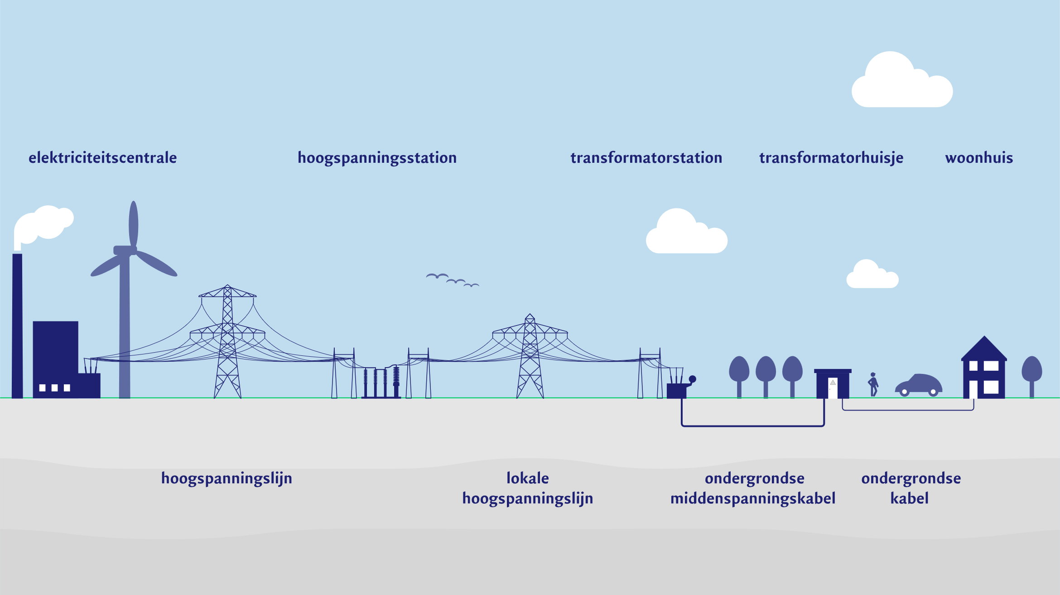
Hoe ziet ons energienet eruit ?

Slide 3
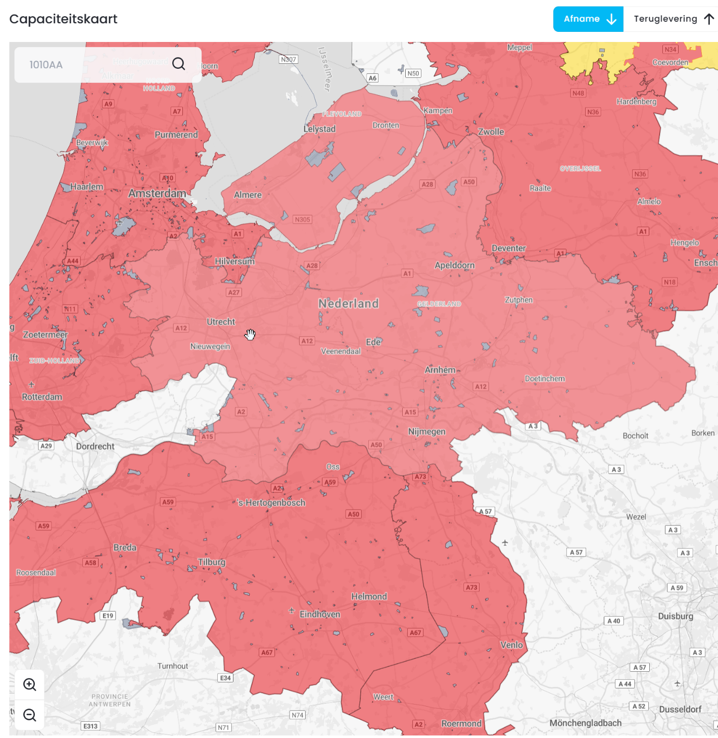
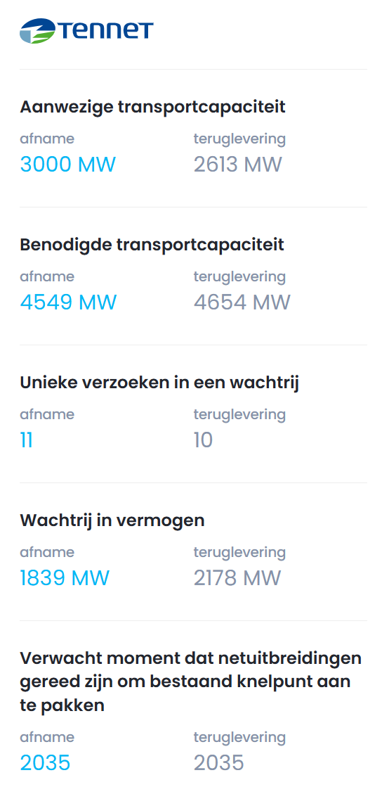
Het hoogspannings netwerk

Slide 4
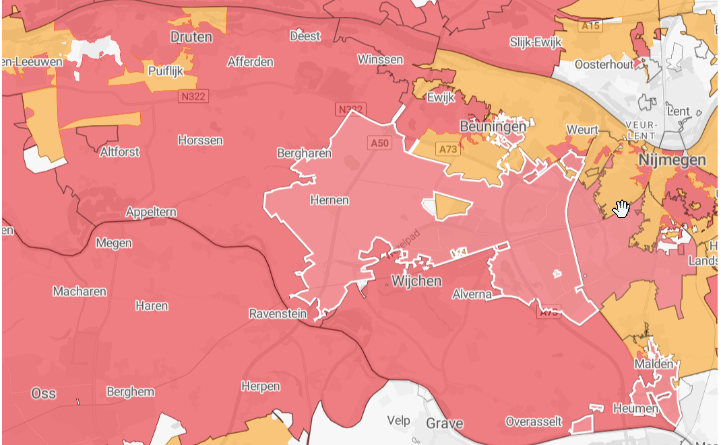
Regionaal netwerk Wijchen

Slide 5
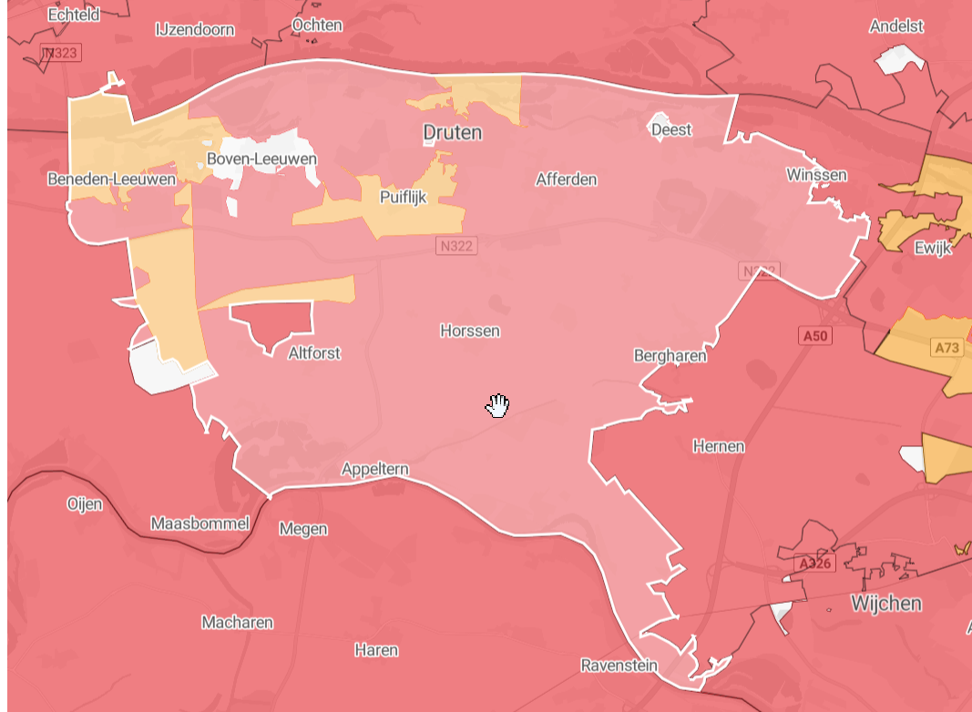
Regionaal network Druten

Slide 6
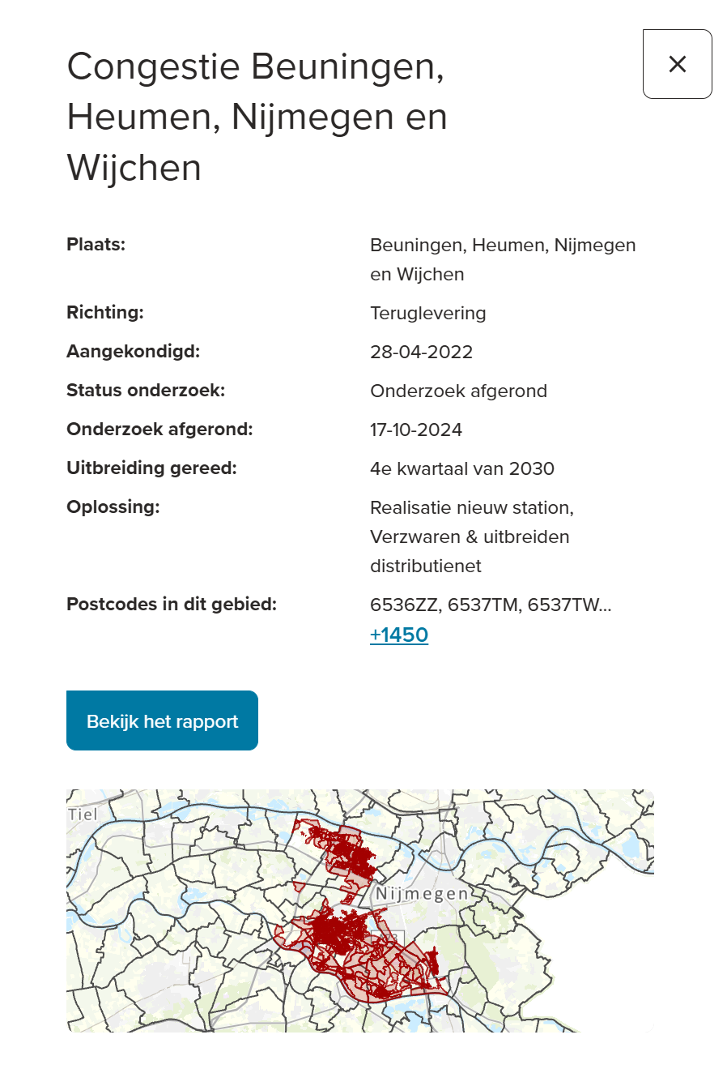
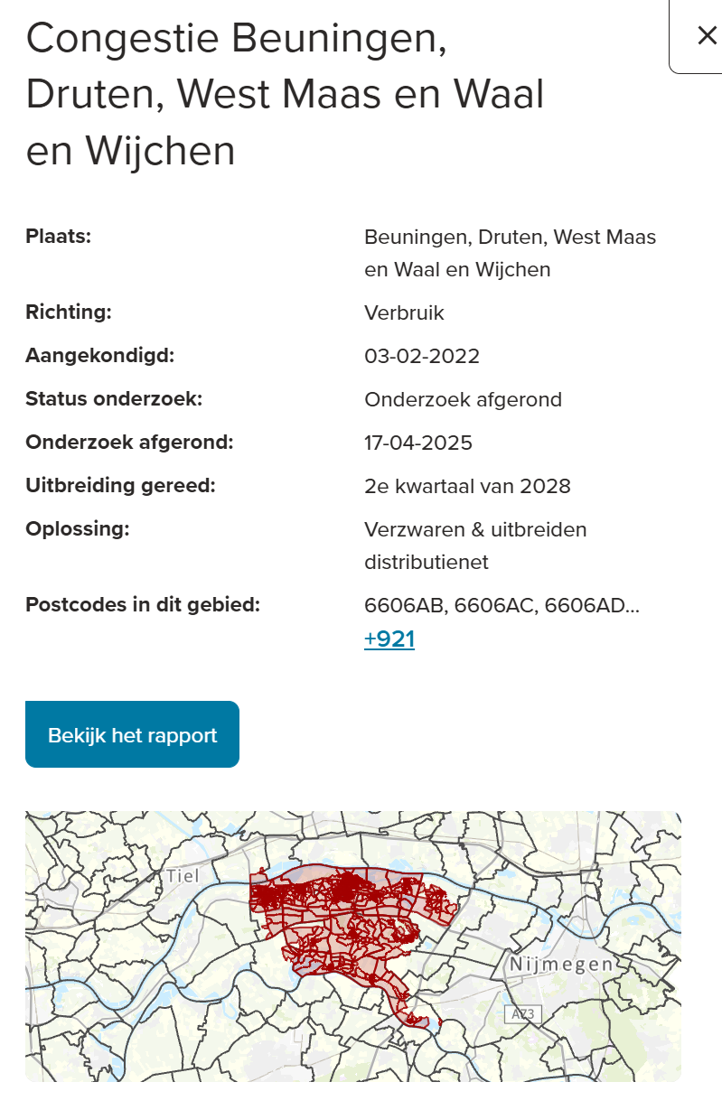

Slide 7
Energie voor de Wijk
Een Smart Grid Bergharen
De Kans: Waarom Juist Nu?
Een "perfecte storm" van nieuwe wetgeving, veranderende regels en technologische noodzaak maakt dit hét moment om als wijk de controle over onze eigen energie te nemen.
⚖
Nieuwe Energiewet 2026
De wet erkent en faciliteert 'energiedelen' binnen lokale gemeenschappen. Dit geeft ons een solide juridische basis.
📉
Einde Salderingsregeling
2027
⚡
Netcongestie in de Regio
Het stroomnet raakt vol. Netbeheerders zoeken actief naar slimme, lokale oplossingen zoals die van ons om het net te ontlasten.
Terugleveren aan het net wordt minder rendabel. Lokaal verkopen aan je buren levert straks mogelijk een betere prijs op.

Slide 8
Hoe Werkt Het? Simpel & Slim
We gebruiken het bestaande stroomnet, maar voegen een slimme, virtuele laag toe. Dit online platform koppelt vraag en aanbod in de wijk en regelt de betalingen.
☀
Producent
Een buur met zonnepanelen wekt stroom op.
🏠
Consument
Een buur zonder panelen heeft stroom nodig.
→
→
💻
P2P Platform
Het platform koppelt ze en regelt de transactie.
🔌
Liander Net
De stroom loopt fysiek via het bestaande net.
→

Slide 9

De Drievoudige Winst
💰
Economisch
🌿
Ecologisch
🤝
Sociaal
Hogere opbrengst voor zonnepaneelbezitters.
Maximaal gebruik van lokaal opgewekte zonne-energie.
Versterkt de onderlinge banden in de buurt.
Lagere stroomprijs voor kopers in de wijk.
Gezamenlijk eigenaar van onze eigen energievoorziening.
Minder energieverlies door transport.
Draagt bij aan een energieneutraal doel.
Een concrete, zichtbare bijdrage aan de energietransitie.

Slide 10
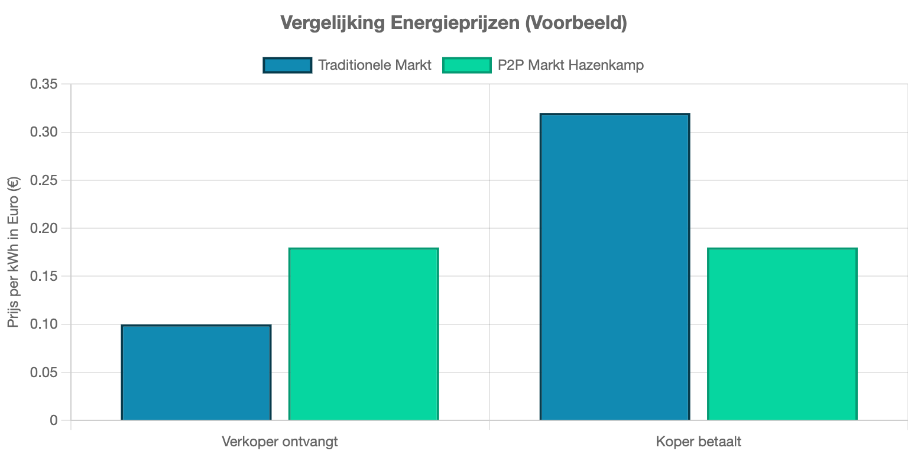
De Financiële 'Sweet Spot'
Lokaal handelen is voor iedereen voordeliger. De P2P-prijs zit in het midden: hoger dan de terugleververgoeding voor de verkoper, en lager dan de retailprijs voor de koper. Een win-win situatie.

Slide 11
Ons Plan van Aanpak in 4 Fasen
1️⃣
Initiatief &
Organisatie
2️⃣
Haalbaarheid
3️⃣
Kleinschalige start
4️⃣
Uitrol op grote schaal
Vormen van een virtuele energiegemeenschap.
Verzamelen verbruiks-en opwekdata. Uitvoeren van een haalbaarheidsonderzoek.
Opzet van een kleinschalige energiegemeenschap. Implementeren P2P platform. Leren van de praktijk.
Vormen van een kerngroep, organiseren van een info-avond en contact leggen met de gemeente en Liander.
Dagelijks beheer, monitoren van succes en doorontwikkelen met nieuwe projecten zoals laadpalenOprichten van de coöperatie. Uitvoeren wervingscampagne en optimaliseren P2P platform.
Doorontwikkelen met nieuwe projecten zoals laadpalen..
Toekomst 2030 ?

Slide 12
Aanpak onderzoekfase Werven deelnemers
Deelnemersverzameling virtuele gemeenschap moet representatief zijn, beperkt doelgebied en een hoge participatiegraad (30-50%). Max 500
Installeren P1 meters en apps bij de deelnemers.
waarmee afname- en opwekgegevens worden verzameld.
Enquêtes waarmee gebruiksprofielen worden opgevraagd.
Administratie deelnemers.
Deelnemersreglement met heldere afspraken over rechten en privacy.
Opzetten database stroomgebruik.
24x4 meetreeksen per dag per deelnemer en 365 dagen meten.
Toevoegen: markt-tarieven op kwartierbasis.
Toevoegen gebruiksprofielen.

Slide 13
Wat wil de Leefbaarheidsgroep bereiken
  Oprichting van een dorpsbrede Energiegemeenschap conform de nieuwe Energiewet
  Een win-win situatie creëren voor bewoners met en zonder zonnepanelen
  (Tegengaan van netcongestie in het laagspanningsnet)
  Bevorderen van de sociale samenhang in het dorp waardoor verdergaande samenwerking mogelijk wordt

Slide 14
Handige links en bronnen
https://www.glazenkamp.nl/energietransitie
https://www.liander.nl
https://www.tennet.eu/nl/de-elektriciteitsmarkt/congestiemanagement
https://www.tennet.eu/nl/de-elektriciteitsmarkt/congestiemanagement/netcapaciteitskaart
https://allecijfers.nl/postcode/6617/#kaart
https://www.arcgis.com/apps/mapviewer/index.html?layers=11b7bcf1b78b4462b91db0dff234cf78
https://www.liander.nl/over-ons/open-data#liggingsgegevens-elektriciteitsnetten

Slide 15
